Slide 1


Yo Relevo
Macrohard

Slide 2
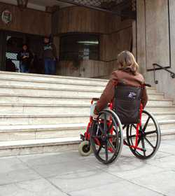
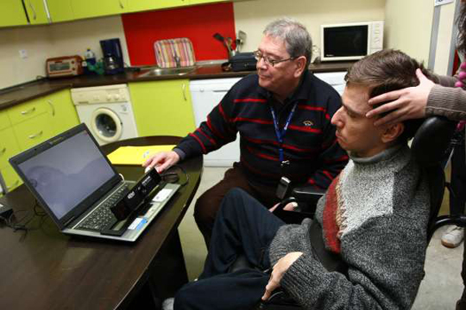
¿Qué encontramos?

Slide 3

¿Cuál es nuestra idea?

Slide 4
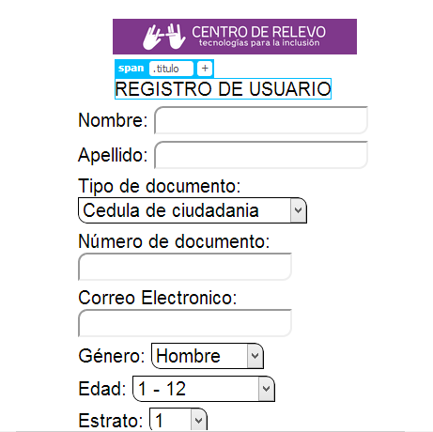
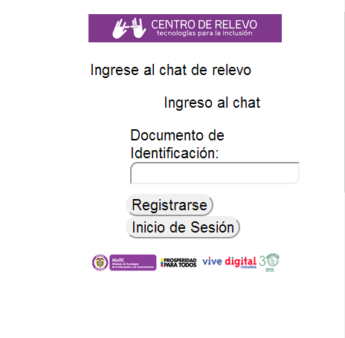
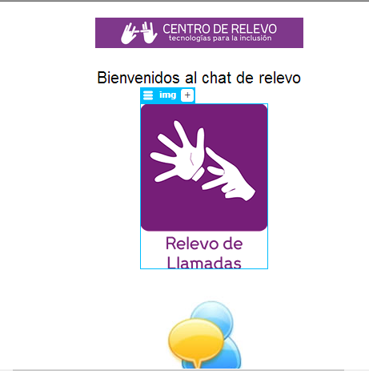

Slide 5
La solución que elaboramos 1/3
Sugerencias:
Utilice imágenes de su aplicación que le sirvan para presentar el desarrollo.
Tenga lista esta parte de la presentación por si resulta ganador.
IMPORTANTE: NO LA USE DURANTE EL PROCESO DE EVALUACIÓN.
Borre este mensaje antes de hacer su presentación

Slide 6
La solución que elaboramos 2/3
Sugerencias:
Utilice imágenes de su aplicación que le sirvan para presentar el desarrollo.
Tenga lista esta parte de la presentación por si resulta ganador.
IMPORTANTE: NO LA USE DURANTE EL PROCESO DE EVALUACIÓN.
Borre este mensaje antes de hacer su presentación

Slide 7
La solución que elaboramos 3/3
Sugerencias:
Utilice imágenes de su aplicación que le sirvan para presentar el desarrollo.
Tenga lista esta parte de la presentación por si resulta ganador.
IMPORTANTE: NO LA USE DURANTE EL PROCESO DE EVALUACIÓN.
Borre este mensaje antes de hacer su presentación

Slide 8
GRACIAS

